Slide 1
Ser Feliz
Autor Desconocido

Slide 2
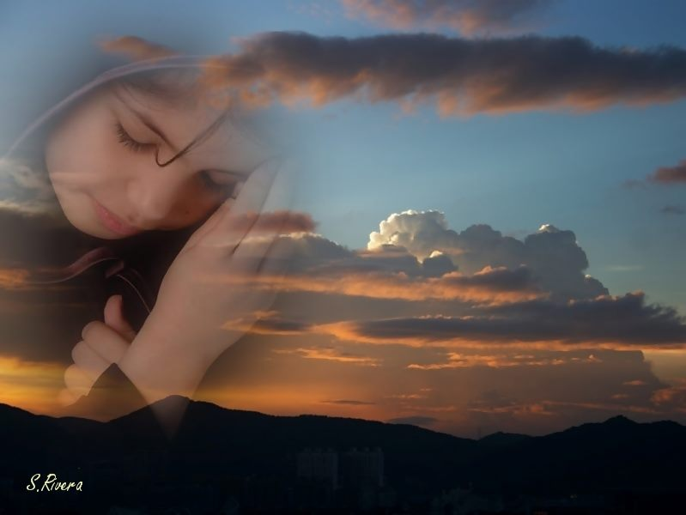
Puedes tener defectos, vivir ansiosa y estar irritada algunas veces, pero no te olvides que tu vida es la mayor empresa del mundo.
Solo tú puedes evitar que ella vaya en decadencia.

Slide 3
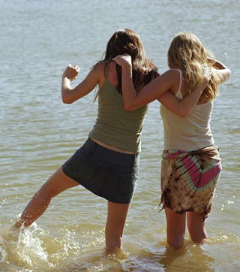
Es bueno que aunque muchas personas te quieran, siempre recuerdes que ser feliz no es tener un cielo sin tempestades, caminos sin accidentes, trabajos sin cansancio, relaciones sin decepciones.

Slide 4
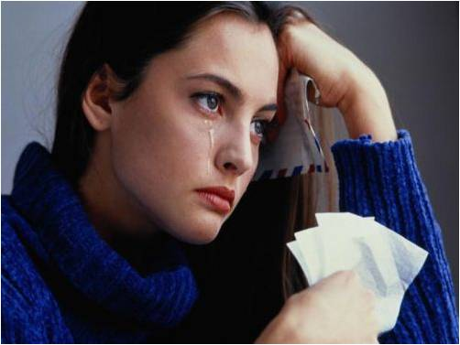
Ser feliz es encontrar fuerza en el perdón, esperanza en las batallas, seguridad en el palco del miedo, amor en los desencuentros.

Slide 5
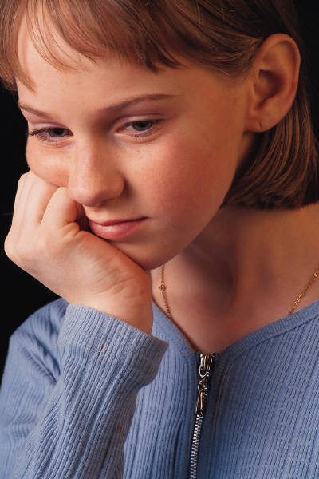
Ser feliz no es sólo valorizar la sonrisa, sino también reflexionar sobre la tristeza.

Slide 6
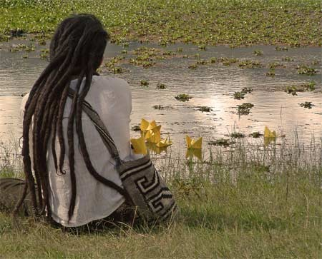
No es sólo tener alegría con los aplausos, sino encontrar alegría en el anonimato.

Slide 7
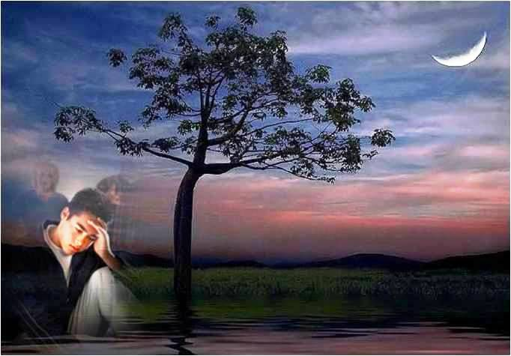
Ser feliz es reconocer que vale la pena vivir la vida, a pesar de todos los desafíos, incomprensiones y períodos de crisis.

Slide 8
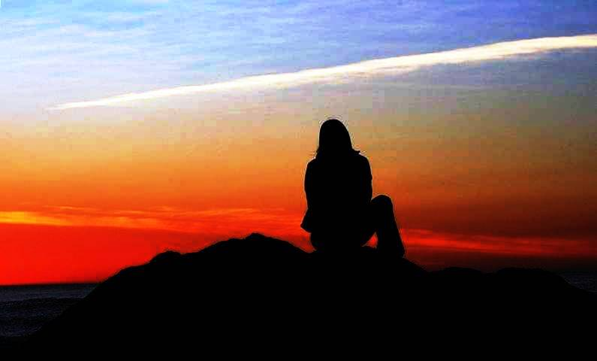
Es atravesar desiertos fuera de sí, mas ser capaz de encontrar un oasis en lo recóndito de nuestra alma.

Slide 9
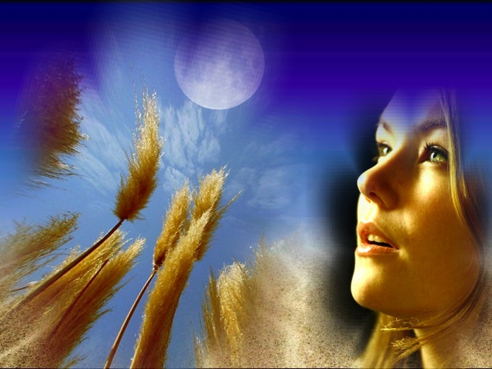
Es agradecer a DIOS cada mañana por el milagro de la vida.

Slide 10
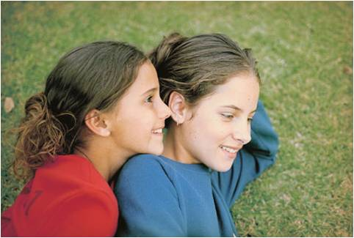
Ser feliz
es tener coraje para oir un “NO".
es tener seguridad para recibir una crítica, aunque sea injusta.

Slide 11
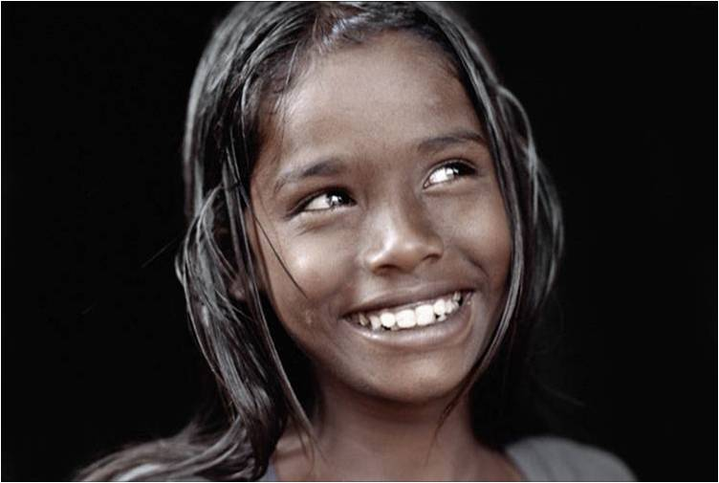
Ser feliz es dejar vivir a la criatura libre, alegre y simple que hay dentro de cada uno de nosotros.

Slide 12
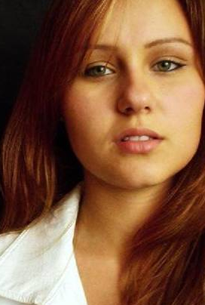
SER FELIZ ES:
tener madurez para decir
“ME EQUIVOQUÉ".
tener la osadía para decir
“PERDÓNAME".
tener sensibilidad para expresar
“TE NECESITO".
Es tener capacidad de decir
"TE QUIERO MUCHO".

Slide 13
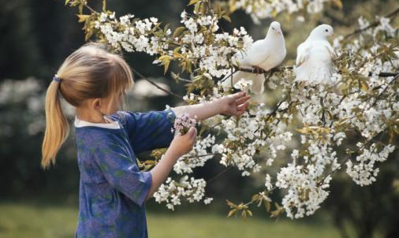
Deseo que tu vida se vuelva un jardín de oportunidades
para que seas feliz...

